Slide 1
GESTIÓN DE LAS COMUNICACIONES
Semana 10 – Sesión 19
Ing. Carlos Barzola Mendoza
Universidad San Martín de Porres
Lima - Perú

Slide 2

Temario
Introducción a la Gestión de Comunicaciones del proyecto
Planificar las comunicaciones.
Gestionar las Comunicaciones

Slide 3
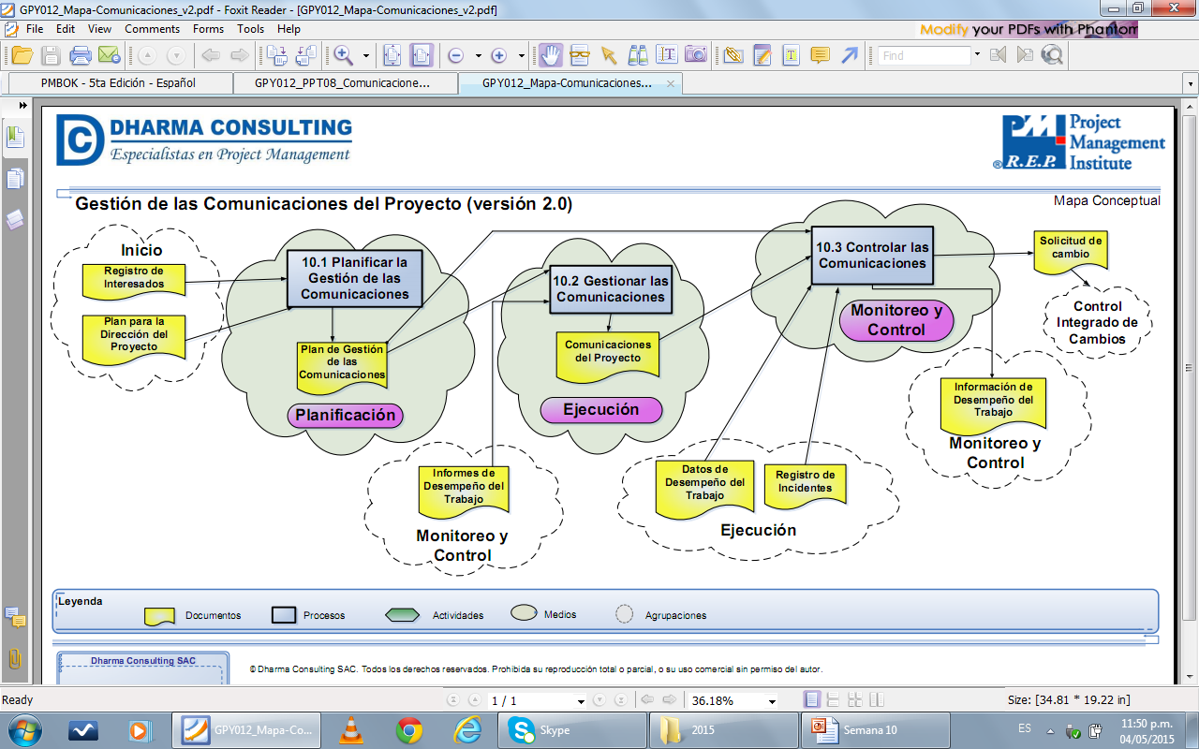
1. Introducción a la Gestión de las Comunicaciones del proyecto

Slide 4

1. Introducción a la Gestión de las Comunicaciones del proyecto
Asegura que la planificación, recopilación, creación, distribución, almacenamiento, recuperación, gestión, control, monitoreo y disposición final de la información del proyecto sean oportunos y adecuados.

Slide 5
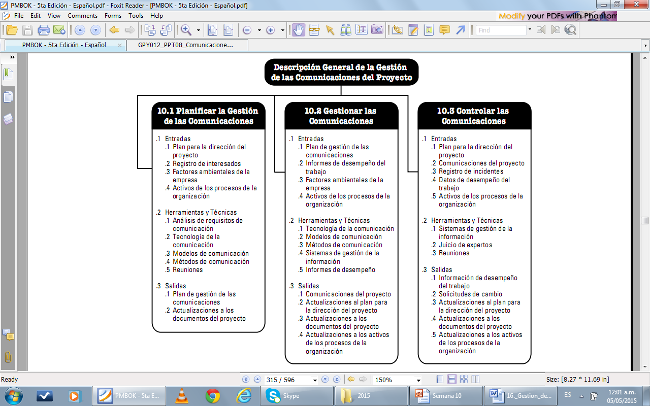
Descripción General de la Gestión de Comunicaciones del proyecto

Slide 6
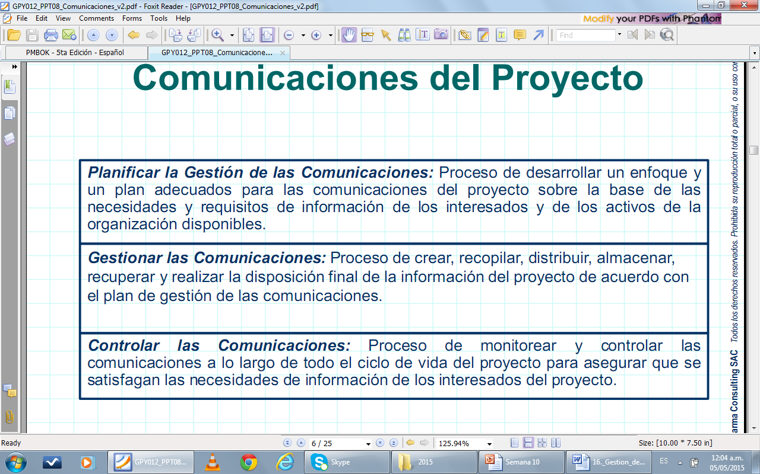
1. Introducción a la Gestión de las Comunicaciones del proyecto

Slide 7

2. Planificar las Comunicaciones (Proceso 10.1)
Proceso de desarrollar un enfoque y un plan adecuados para las comunicaciones del proyecto sobre la base de las necesidades y los requisitos de información de los interesados y de los activos de la organización disponibles.

Slide 8
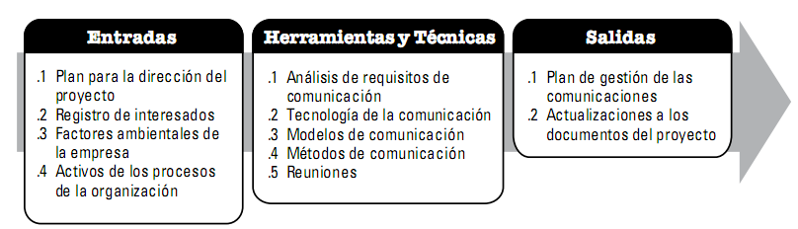
Entradas, herramientas y técnicas y Salidas del Proceso: Planificar las Comunicaciones (Proceso 10.1)

Slide 9
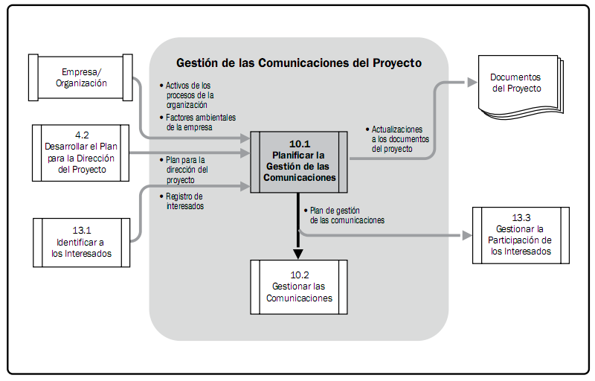
Diagrama del Flujo del Proceso: Planificar las Comunicaciones (Proceso 10.1)

Slide 10
2. Planificar las Comunicaciones - ENTRADAS
.1 Plan para la Dirección del proyecto
.2 Registro de Interesados
.3 Factores Ambientales de la Empresa
.4 Activos de los Procesos de la Organización

Slide 11

2. Planificar las Comunicaciones – HERRAMIENTAS Y TÉCNICAS
.1 Análisis de Requisitos de Comunicación
El análisis de los requisitos de comunicación determina las necesidades de información de los interesados del proyecto. Estos requisitos se definen combinando el tipo y el formato de la información necesaria con un análisis del valor de dicha información. Los recursos del proyecto se deben utilizar únicamente para comunicar información que contribuya al éxito del proyecto o cuando una falta de comunicación pueda conducir al fracaso.

Slide 12
2. Planificar las Comunicaciones – HERRAMIENTAS Y TÉCNICAS
.2 Tecnologías de Comunicación
Los métodos utilizados para transferir información entre los interesados del proyecto pueden variar considerablemente. Por ejemplo, un equipo de proyecto puede utilizar como métodos de comunicación técnicas que vayan desde conversaciones breves hasta reuniones prolongadas o desde simples documentos escritos hasta materiales extensos a los que se pueda acceder en línea. Los factores que pueden influir en la selección de la tecnología de comunicación incluyen, entre otros:
  La urgencia de la necesidad de información
  La disponibilidad de la tecnología
  Facilidad de Uso
  Entorno del Proyecto
  Sensibilidad y confidencialidad de la información

Slide 13

2. Planificar las Comunicaciones – HERRAMIENTAS Y TÉCNICAS
.3 Modelos de Comunicación
Los modelos de comunicación utilizados para facilitar las comunicaciones y el intercambio de información pueden variar de un proyecto a otro y también entre las diferentes etapas de un mismo proyecto.
El medio se refiere al medio tecnológico e incluye el modo de comunicación, mientras que el ruido incluye cualquier interferencia o barrera que pueda comprometer la entrega del mensaje. La secuencia de pasos de un modelo básico de comunicación es la siguiente:
  Codificar
  Transmitir el mensaje
  Descodificar
  Confirmar
  Retroalimentación / Respuesta

Slide 14
2. Planificar las Comunicaciones – HERRAMIENTAS Y TÉCNICAS
.4 Métodos de Comunicación
Existen varios métodos de comunicación que se emplean para compartir la información entre los interesados del proyecto. De manera general, estos métodos pueden clasificarse en:
  Comunicación Interactiva
  Comunicación de tipo Push (empujar) - Enviada a receptores específicos que necesitan recibir la información. Esto asegura la distribución de la información, pero no garantiza que efectivamente haya llegado ni sea comprendida por la audiencia prevista.
  Comunicación de tipo Pull (Tirar) - Utilizada para grandes volúmenes de información o para audiencias muy grandes, y requiere que los receptores accedan al contenido de la comunicación según su propio criterio.
.5 Reuniones

Slide 15

2. Planificar las Comunicaciones – SALIDAS
.1 Plan de Gestión de las Comunicaciones
.2 Actualizaciones de los Documentos del Proyecto

Slide 16

3. Gestionar las Comunicaciones (Proceso 10.2)
Es el proceso de crear, recopilar, distribuir, almacenar, recuperar, y realizar la disposición final de la información del proyecto de acuerdo con el plan de gestión de las comunicaciones.

Slide 17
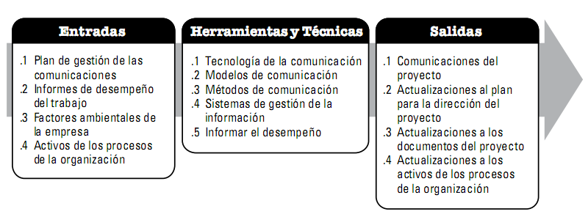
Entradas, herramientas y técnicas y Salidas del Proceso: Gestionar las Comunicaciones (Proceso 10.2)

Slide 18
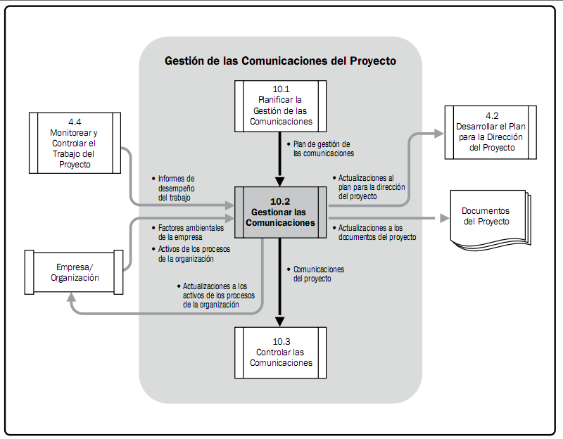
Diagrama del Flujo del Proceso: Gestionar las Comunicaciones (Proceso 10.2)

Slide 19
3. Gestionar las Comunicaciones - ENTRADAS
.1 Plan de Gestión de las Comunicaciones
.2 Informes de Desempeño del Trabajo
.3 Factores Ambientales de la Empresa
.4 Activos de los Procesos de la Organización

Slide 20
3. Gestionar las Comunicaciones – HERRAMIENTAS Y TÉCNICAS
.1 Tecnología de la Comunicación
.2 Modelos de Comunicación
.3 Métodos de Comunicación
.4 Sistemas de Gestión de la Información
.5 Informar el Desempeño

Slide 21
3. Gestionar las Comunicaciones – SALIDAS
.1 Comunicaciones del Proyecto
.2 Actualizaciones al Plan para la Dirección del Proyecto
.3 Actualizaciones a los Documentos del Proyecto
.4 Actualizaciones a los Activos de los Procesos de la Organización

Slide 22
Gracias por su atención
¿Preguntas?

Slide 23
GESTIÓN DE LAS COMUNICACIONES
Semana 10 – Sesión 20
Ing. Carlos Barzola Mendoza
Universidad San Martín de Porres
Lima - Perú

Slide 24

Temario
Controlar las Comunicaciones

Slide 25

1. Controlar las Comunicaciones (Proceso 10.3)
Proceso de monitorear y controlar las comunicaciones a lo largo de todo el ciclo de vida del proyecto para asegurar que se satisfagan las necesidades de información de los interesados del proyecto.

Slide 26
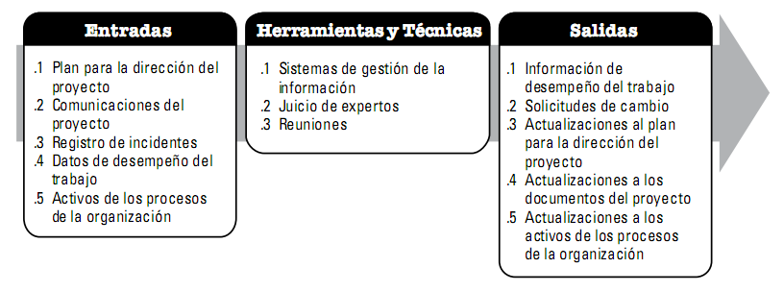
Entradas, herramientas y técnicas y Salidas del Proceso: Controlar las Comunicaciones (Proceso 10.3)

Slide 27
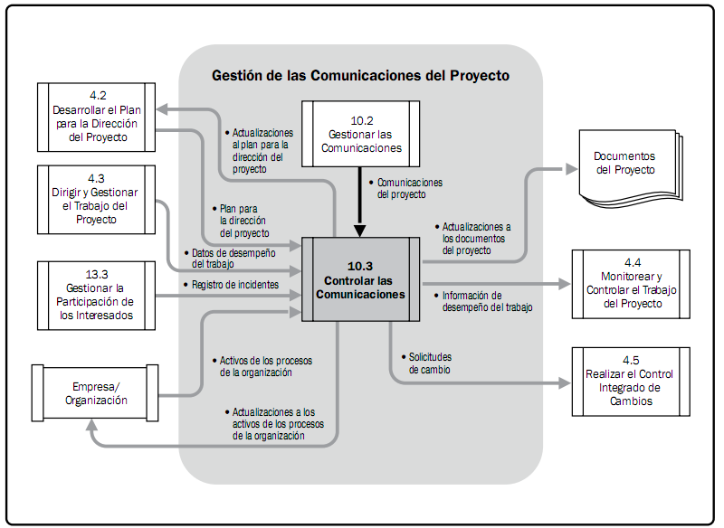
Diagrama del Flujo del Proceso: Controlar las Comunicaciones (Proceso 10.3)

Slide 28

1. Controlar las Comunicaciones - ENTRADAS
.1 Plan para la Dirección del Proyecto
.2 Comunicaciones del Proyecto
.3 Registro de Incidentes
.4 Datos de Desempeño del Trabajo
.5 Activos de los Procesos de la Organización

Slide 29
1. Controlar las Comunicaciones – HERRAMIENTAS Y TÉCNICAS
.1 Sistemas de Gestión de la Información
Proporciona un conjunto de herramientas estándar para que el director del proyecto capture, almacene y distribuya a los interesados la información relativa a los costos, al avance del cronograma y al desempeño del proyecto. Algunos paquetes de software permiten al director del proyecto consolidar informes provenientes de varios sistemas y facilitan la distribución de informes a los interesados del proyecto.
.2 Juicio de Expertos
.3 Reuniones

Slide 30
1. Controlar las Comunicaciones – SALIDAS
.1 Información de Desempeño del Trabajo
.2 Solicitudes de Cambio
.3 Actualizaciones al Plan para la Dirección del Proyecto
.4 Actualizaciones a los Documentos del Proyecto
.5 Actualizaciones a los Activos de los Procesos de la Organización

Slide 31
Gracias por su atención
¿Preguntas?

